Slide 1


SDAS 서버 라이선스 구성
www.moasoftware.co.kr

Slide 2
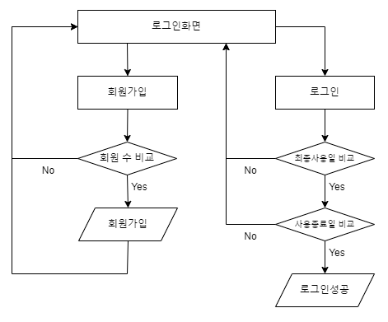
프로그램 판매 전략
라이선스 방식
라이선스 방식
1. 라이선스를 추가적으로 개발하지않고 DB를 이용하여 사용을 제한함.
( 인트라넷 환경이든 온라인환경이든 관리하는데 있어 제한이 적음 )
2. 필요한 DB항목
- 최종 사용일, 사용 종료일, 사용가능 회원수
3. 최종사용일
- SDAS 로그인을 시도 할 때 최종 사용일 < 현재 시간을 비교하여 현재시간이
최종사용일보다 큰지 확인 만약 “최종사용일”이 현재시간보다 큰 경우
알림 메시지 후 접속불가능.
4. 사용 종료일
- 3번을 통과 한 후 현재시간 < 사용종료일을 비교하여 현재시간이 사용종료일보다
작은경우 로그인이 가능하게 하며 현재시간이 사용종료일보다 큰 경우
사용기간 만료 알림 후 접속 불가능.
5. 사용가능 회원 수
- 사용 할 수 있는 사용자의 수를 입력하면 정해진 수 만큼 회원가입을 할 수 있고
그 이상 가입하려고 하면 더 이상 가입을 할 수 없도록 제한.

Slide 3
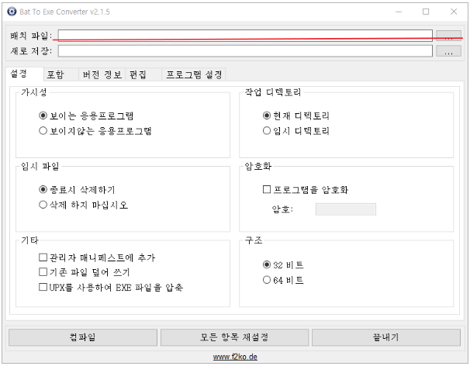
프로그램 판매 전략
라이선스 사용방식
라이선스 갱신방법
사용 종료일 및 사용가능 회원 수 등 제한을 변경 및 갱신을 하는 방법
- 사용종료일 및 사용가능 회원수를 업데이트 하는 BAT파일을 만들고
BAT파일의 내용을 볼 수 없도록 EXE파일로 변환하여 전달하는 방식을 사용.
사용자가 EXE파일을 더블클릭 하는것만으로 DB가 업데이트 되는 방식을 사용

Slide 4
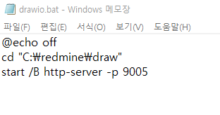
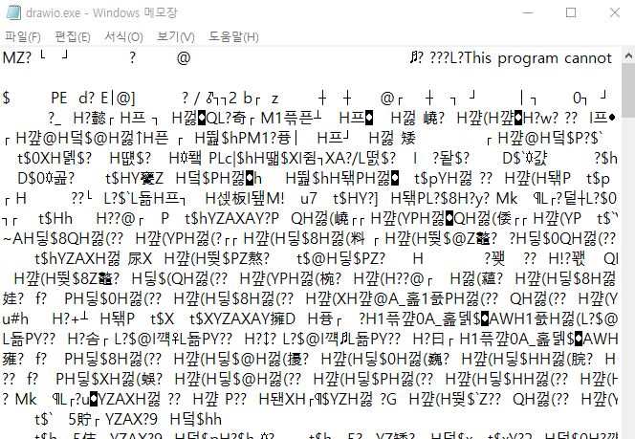
프로그램 판매 전략
라이선스 사용방식
추가 사용자 제한방법
추가적으로 Users 테이블에 사용자가 회원 가입 할 때 사용한 컴퓨터의
IP 또는 MAC Address를 저장하는 테이블 항목을 추가하고 로그인시 회원을 가입했던 PC와
로그인하려는 PC가 동일한지 확인 후 같으면 접속 할 수 있는 컴퓨터 지정 로그인 방식을 사용 할 수있다.

Slide 5
SDAS 서버 스펙 / 가격
www.moasoftware.co.kr

Slide 6
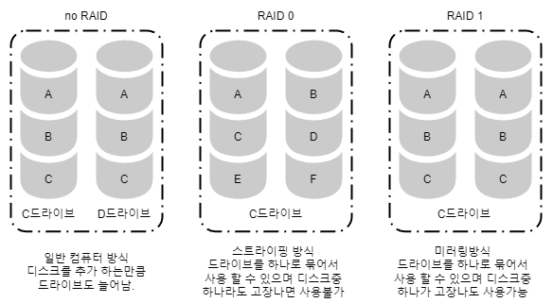
SDAS 서버 구성
RAID 구성
no RAID구성으로
SSD 980GB를
C드라이브로
사용예정
------------------------
OS설치 및
서버구동파일
RAID 1구성으로
HHD 2TB or 8TB를
D드라이브로
사용예정
--------------------------------
소스파일 및
중요 데이터 백업/저장

Slide 7
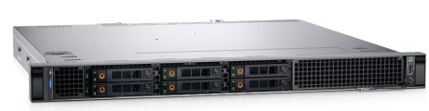
SDAS 서버 구성
Dell PowerEdge R260 - Rack type server
공통사양 ( 키보드 / 마우스 미제공 ) CPU : Intel Xeon E-2434 ( 4Core 3.4GHz ) RAM : DDR5 ECC DIMM 64GB
① SSD : 960GB HDD : 2TB * 2EA (RAID1) OS 미포함시 약 4,200,000원 OS Windows Server 2022 포함시 약 5,200,000원 | ② SSD : 960GB HDD : 8TB * 2EA (RAID1) OS 미포함시 약 4,800,000원 OS Windows Server 2022 포함시 약 5,800,000원
구매처 : 제로원씨앤씨 / 전화번호 : 02-2013-8797 / 휴대전화 : 010-3520-7997 / 이메일 : zoncncn@naver.com

Slide 8
SDAS 공유기 스펙 / 가격
www.moasoftware.co.kr

Slide 9
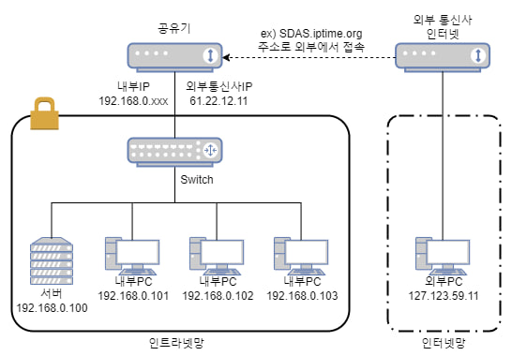
SDAS 서버 구성
공유기 사용 구성도
공유기 사용 구성도 비용을 절감하기 위해서 IPTIME공유기를 사용해야함.
 | 공유기 사용이유 1. 내부망과 외부망을 분리하고 서버에 직접적으로 연결하지 못하게하여 서버를 보호 할 수 있음. 1. 외부망에서 내부망으로 접속 할 때 아이피주소를 입력하고 접속하는게 아닌 공유기의 도메인주소를 입력하고 접속. 2. 아이피주소를 입력하고 사용하지 않기 때문에 인터넷이 유동IP나 고정IP나 상관없이 구성가능 3. 외부에서 접속할 사람의 IP를 입력하여 접속 할 사람의 IP만 허용 하거나 특정 IP만 접속하지 못하게 차단 할 수 있음.

Slide 10
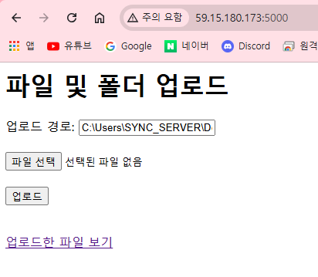
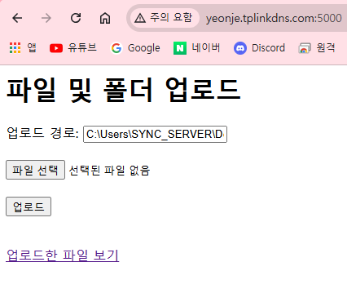
SDAS 서버 구성
DDNS 사용 화면
IP를 사용하거나 Domain 이름을 사용하거나 같은 방식의 접속방법이지만 IP가 직접적으로 노출되지 않으며 고정IP가 아니여도 DDNS를 통하여 주소는 고정이기 때문에 업체에서 비싼 고정IP를 굳이 유지 할 필요가 없음.

Slide 11
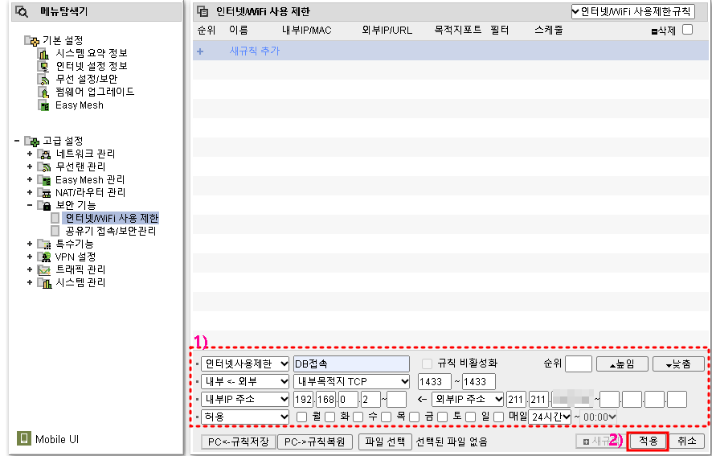
SDAS 서버 구성
외부접속 허용 / 차단
DDNS를 사용하더라도 누구나 서버에 접속 할 수 있는것이 아닌 사용 할 외부 아이피를 등록해 주어 허락된 사람만 접속 할 수 있도록 설정 할 수 있다.

Slide 12
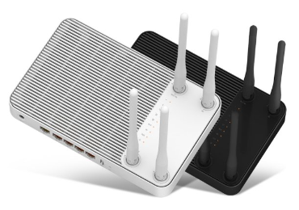
SDAS 서버 구성
IPTIME AX3000SM
IPTIME AX3000SM 필요기능
 | 필요한 기능 1. 인터넷 유선 속도 1Gbps 지원 2. DDNS 기능 지원 3. 포트포워딩 기능 지원 4. 특정 IP 차단 및 허용 기능 지원 가격 : 58,900원 <구매링크>

Slide 13
SDAS 서버랙 가격
www.moasoftware.co.kr

Slide 14
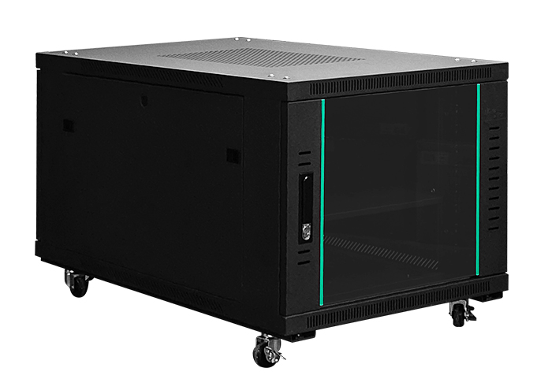
SDAS 서버 구성
IPTIME AX3000SM
LANstar 서버랙 케이스 LS-500HS
 | 규격 사양 (mm) : 580(H) x 1000(D) x 600(W) UNIT : 9U 선반 : 1개 무게 : 46KG FAN : 1개 바퀴있음 배송속도 : 빠름 가격 : 299,000원 <구매링크>

Slide 15
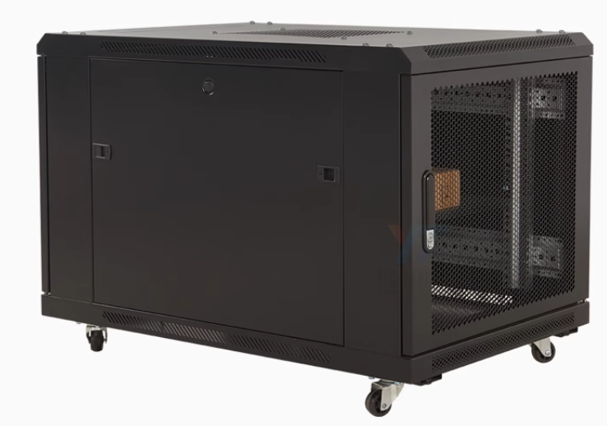
SDAS 서버 구성
IPTIME AX3000SM
중국산 해외직구 서버랙 ( 검정 클래식 망문 / 유리문 )
 | 규격 사양 (mm) : 600(H) x 800(D) x 600(W) UNIT : 9U 선반 : 1개 FAN : 1개 바퀴있음 배송속도 : 1주~2주 가격 : 170,000원 <구매링크>

Slide 16
SDAS 서버 구성
www.moasoftware.co.kr

Slide 17
SDAS 서버 구성
RAID 구성

Slide 18
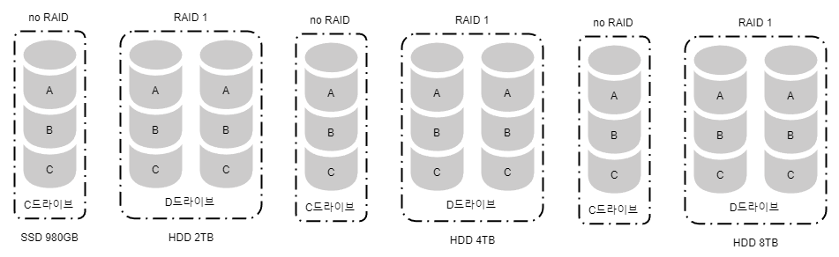
SDAS 서버 구성
RAID 구성
①형상관리를 사용하지않는곳
②형상관리를 사용 할 예정이지만
소스의 크기나 인원이 적은곳
②형상관리를 사용 할 예정인곳

Slide 19
SDAS 서버 구성
추천 서버
이 제품의 장점 :
1. 동일사이즈 타 브랜드에 비해
HDD를 6개까지 장착 할 수 있음.
2. 타 브랜드에 비해 가격이 저렴함.
Dell PowerEdge R260 - Rack type server
기본 판매사양 CPU : Intel Xeon E-2434 ( 4Core 3.4GHz ) RAM : DDR5 ECC DIMM 64GB
SSD : 960GB + HDD : 2TB | HDD : 4TB ( 단일구성 ) | HDD : 4TB * 2 ( 실제 사용 4TB )
( RAID 구성 X ) | ( RAID 구성 X ) | ( RAID 1 )
Win Server 2022 – 5,000,000원 | Win Server 2022 – 4,700,000원 | Win Server 2022 – 4,800,000원
Non OS - 4,000,000원 | Non OS - 3,600,000원 | Non OS - 3,800,000원

Slide 20
SDAS 서버 구성
추천 서버
도입하기전 상담을 통해
형상관리를 SDAS에서 진행 할 것인지
자체적으로 따로 진행 할 것인지 확인 후
Custom Setting을 변경
Dell PowerEdge R260 - Rack type server
커스텀 셋팅 사양 CPU : Intel Xeon E-2434 ( 4Core 3.4GHz ) RAM : DDR5 ECC DIMM 64GB
SSD : 960GB + HDD : 8TB | 사용중 용량 부족시 4TB ( RAID1 ) 추가 가능 그 이상 용량이 필요 할 경우 대안 1. 초기도입시 사용자가 많은경우 크기가 더 큰 서버로 변경 2. 사용자가 적지만 추가용량이 필요 할 시 하드랙 구매 필요
( noRAID + RAID1 구성 )
Win Server 2022 – 약5,800,000원
Non OS - 약4,800,000원

Slide 21
SDAS 서버 라이선스 가격
www.moasoftware.co.kr

